Slide 1
GERENCIA Y TECNOLOGIA ASPECTOS GENERALES DE ADMINISTRACION Y GESTION

Slide 2
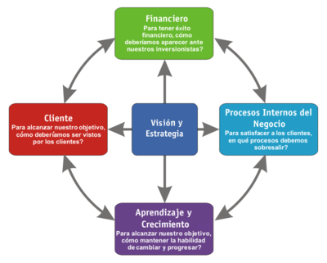
Proceso Administrativo
Planificar: Es el proceso en donde se define la visión, la misión de la organización y se fijan los objetivos, las estrategias y políticas organizacionales,.
La planificación abarca el largo plazo (5 a 10 o más años), el mediano plazo (entre 1 y 5 años) y el corto plazo: se desarrolla el presupuesto anual.
(el desempeño gerencial) es tema de muchos debates y análisis

Slide 3
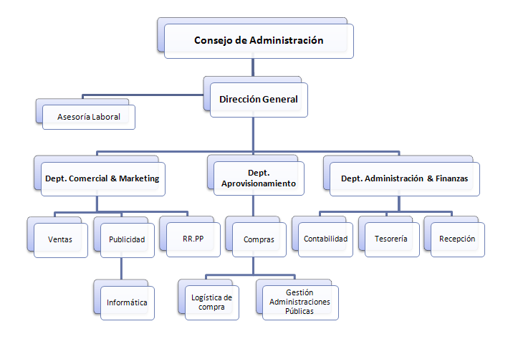

Proceso Administrativo
Organizar: Responde a las preguntas ¿Quién va a realizar la tarea?, implica diseñar el organigrama de la organización definiendo responsabilidades y obligaciones; ¿cómo se va a realizar la tarea?; ¿cuándo se va a realizar?; mediante el diseño de proceso de negocio, que establecen la forma en que se deben realizar las tareas y en qué secuencia temporal; en definitiva organizar es coordinar y sincronizar.
Dirigir: Es la influencia o capacidad de persuasión ejercida por medio del Liderazgo (Gerente o administrador) sobre los individuos para la consecución de los objetivos fijados.
Controlar: Es la medición del desempeño de lo ejecutado, comparándolo con los objetivos y metas fijados; se detectan los desvíos y se toman las medidas necesarias para corregirlos. El control se realiza a nivel estratégico, nivel táctico y a nivel operativo; la organización entera es evaluada, mediante un sistema de Control de gestión

Slide 4
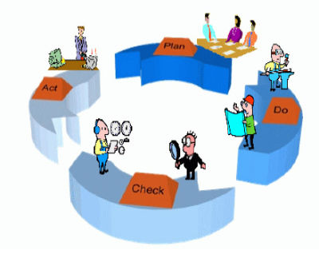
Importancia
Proceso Administrativo
Una adecuada administración hace que se mejore el nivel de productividad.
La administración se mantiene al frente de las condiciones cambiantes del medio, ante esta situación proporciona previsión y creatividad.
Indudablemente su gran emblema es el mejoramiento continuo
En la pequeña y mediana empresa la única posibilidad de competir, es aplicando una efectiva administración.

Slide 5

HABILIDADES GERENCIALES
Las habilidades gerenciales o "directivas " son un conjunto de capacidades y conocimientos que una persona posee para realizar las actividades de liderazgo y coordinación en el rol de gerente o líder de un grupo de trabajo u organización.
Administración del tiempo
Capacidad de análisis del entorno
Capacidad de negociación
Comunicación Asertiva
Orientación al cliente
Orientación a Resultados
Resolución de conflictos
Trabajo en Equipo

Slide 6
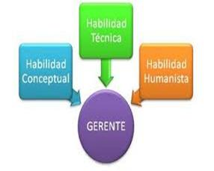
HABILIDADES GERENCIALES
Habilidades Técnicas: Involucran el conocimiento y experticia en determinados procesos, técnicas o herramientas propias del cargo o área especifica que ocupa. Este tipo de habilidades van muy relacionadas con el perfil profesional y con la trayectoria que tengan los gerentes
Habilidades Humanas: Se refiere a la habilidad de interactuar efectivamente con las personas. Un gerente interactúa y coopera principalmente con los empleados a su cargo; muchos también tienen que tratar con clientes, proveedores, aliados, etc.
Habilidades Estratégicas o Conceptuales: Se involucra en la formulación de nuevas ideas, conceptos y en la resolución creativa de problemas , etc .

Slide 7
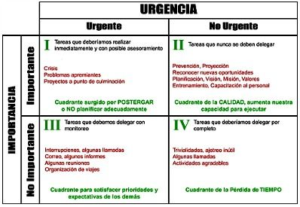
LA MATRIZ DE STEVEN COVEY Y SU APLICACIÓN A LA PRODUCTIVIDAD

Slide 8
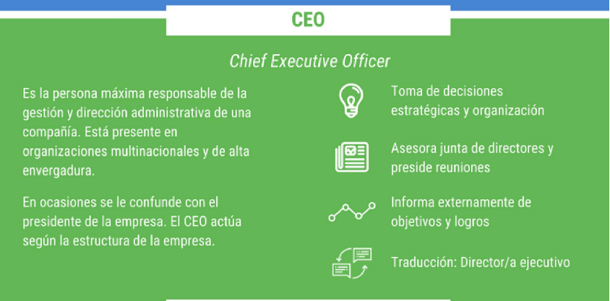
Diferencias CIO - CEO
Fuente: https://www.iebschool.com/blog/ceo-cfo-cio-cto-digital-business/

Slide 9
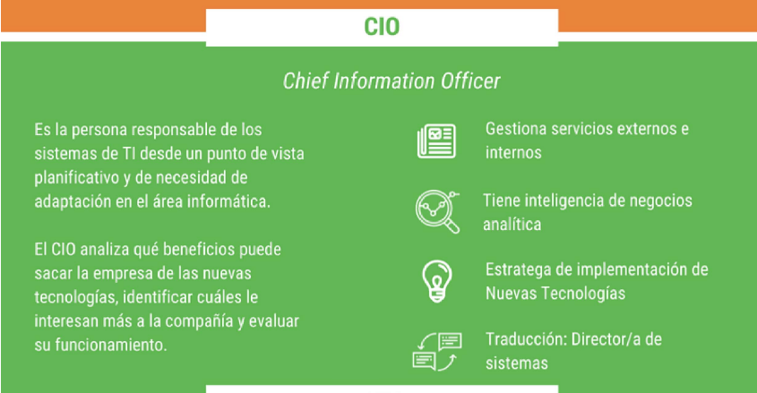
Diferencias CIO - CEO
1.7 Diferencias CIO- CEO
Fuente: https://www.iebschool.com/blog/ceo-cfo-cio-cto-digital-business/

Slide 10
Diferencias CIO - CEO
Un CEO, o Chief Executive Officer, es el Director General Ejecutivo, es el responsable final de todas las acciones que lleva a cabo la empresa. Es quién formula la visión de la empresa y su misión. Tiene la última palabra en cuanto a presupuestos e inversiones y dirige las estrategias de la misma.
Por su parte el CIO, o Chief Information Officer, se encuentra un escalón por debajo del CEO. Es el responsable de los sistemas de tecnologías de la información a nivel de organización. Su labor es generar una comunicación interna efectiva que ayude a aligerar los procesos. El CIO reporta directamente al CEO y tienen que estar continuamente buscando las mejoras en tecnología de la información para aplicar a la empresa.
Fuente: http://trabajo.excite.es/diferencias-entre-ceo-y-cio.html

Slide 11
Agenda del CIO de Gartner,2021
Reunió datos de 1877 encuestados de CIOs en 74 países y todas las industrias principales. Reveló cuatro maneras en las que los CIOs pueden marcar la diferencia tanto en la aceleración del negocio digital como en la agilidad a largo plazo:
La encuesta reveló dos áreas de digitalización de clientes: el uso de canales digitales para llegar a los clientes y lograr la participación de los ciudadanos, junto con la tasa de introducción de nuevos productos y servicios digitales.
Aproximadamente el 70 % de los CIOs profundizaron sus conocimientos sobre procesos empresariales específicos para asesorar al negocio, y la misma proporción hizo más para medir y articular el valor de la TI.
La encuesta descubrió que los CIOs pueden ayudar a acelerar la digitalización buscando sistemáticamente y eliminando los obstáculos (p. ej., el rendimiento perjudicial de los proveedores durante la COVID-19)
Ganar de forma diferente
Libera multiplicadores de fuerza
Desterrar las obstáculos
Redirección de los recursos
Los encuestados proyectan un aumento del presupuesto de TI del 2 % para 2021.Las organizaciones que han aumentado su financiación de la innovación digital tienen 2,7 veces más probabilidades de tener un rendimiento superior que un rendimiento rezagado
1
2
3
4
En un momento u otro, cada CIO tuvo la oportunidad de brillar durante el COVID-19.
Fuente: http://trabajo.excite.es/diferencias-entre-ceo-y-cio.html
fuente:https://www.gartner.es/es/sala-de-prensa/comunicados-de-prensa/2020-10-20-encuesta-de-gartner-de-casi-2000-cio-revela-que-las-empresas-con-mejor-rendimiento-priorizan-la-innovacion-digital-durante-la-pandemia

Slide 12
Hallazgos Encuesta The Harvey Nash/KPMG CIO 2020
La Encuesta incluyó a más de 4.200 líderes de TI y analiza las respuestas de las organizaciones que, de manera combinada, gastan en tecnología más de US$ 250.000 millones.
1.
Las compañías gastaron el equivalente a unos US$ 15.000 millones extra a la semana en tecnología
2.
A pesar del enorme aumento en el gasto tecnológico, 4 de cada 10 líderes de TI indican que su empresa ha sufrido más ciberataques. Más de tres cuartas partes de estos ataques fueron de phishing (83%) y casi dos tercios de malware (62%)
3.
8 de cada 10 líderes de TI están preocupados por la salud mental de su equipo, lo que ha llevado a que 6 de cada 10 líderes de TI (58%) implementen programas para dar apoyo a su personal
4.
Después de la inversión en seguridad y privacidad (47%), la inversión en infraestructura y en la nube fueron las inversiones tecnológicas más importante durante COVID-19
fuente: https://home.kpmg/co/es/home/insights/2020/09/2020-cio-survey-report.html
5.
Casi dos tercios (61%) afirmaron que la pandemia ha aumentado permanentemente la influencia del líder tecnológico.
Fuente: http://trabajo.excite.es/diferencias-entre-ceo-y-cio.html

Slide 13

Gestión del Conocimiento
Pensadores como Peter Drucker opinan que el nuevo recurso en las organizaciones del siglo XXI es el propio conocimiento (sociedad del conocimiento) por lo cual el gerente de este tipo de organizaciones, deberá ser una persona con la suficiente flexibilidad mental para saber tomar las decisiones pertinentes en cada momento basadas en el conocimiento del personal.
Por lo tanto el gerente debe constituirse en un líder de conocimientos y en un dirigente de la creatividad.
Conocimiento Sistemas
La gestión del conocimiento (del inglés Knowledge Management) es un concepto aplicado en las organizaciones. Tiene el fin de transferir el conocimiento desde el lugar dónde se genera hasta el lugar en dónde se va a emplear e implica el desarrollo de las competencias necesarias al interior de las organizaciones para compartirlo y utilizarlo entre sus miembros (distribuirlo), así como para valorarlo y asimilarlo si se encuentra en el exterior de estas.
Conocimiento Productos
Conocimiento Procesos

Slide 14
Gestión del Conocimiento
Uno de los pioneros y considerados padre fundador de la Gestión del Conocimiento, Pablo L. Belly, define la Gestión del Conocimiento como "que cada uno en la empresa sepa lo que el otro conoce con el objeto de mejorar los resultados del negocio”
Esfuerzo realizado para que los conocimientos que poseen los trabajadores de una empresa formen parte del activo intelectual de la misma.
Proceso que continuamente asegura el desarrollo y aplicación de todo tipo de conocimientos pertinentes en una empresa con el objeto de mejorar su capacidad de resolución de problemas y así contribuir a la sostenibilidad de sus ventajas competitivas (Andre R. Y Sieber S.). La GC se fundamenta en la integración de tres factores : Cultura, Procesos y Tecnologia.

Slide 15
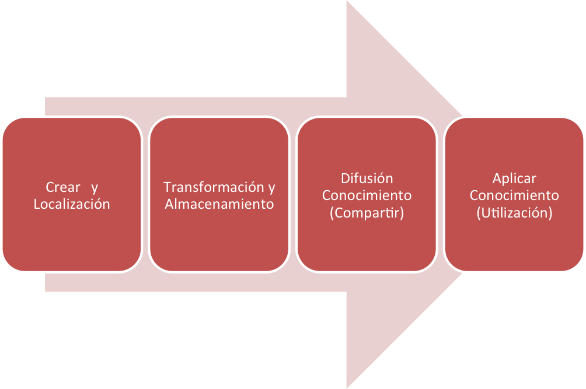
ETAPAS DE LA GESTIÓN DEL CONOCIMIENTO

Slide 16
LAS TIC EN LA GESTIÓN DEL CONOCIMIENTO
Apoyan la recolección, la transferencia, la seguridad y la administración sistemática de la información, junto con los sistemas diseñados para ayudar a hacer el mejor uso de ese conocimiento.
Internet ha conducido a un aumento en la colaboración creativa, el aprendizaje e investigación. (Interfaz de usuario)
Mecanismos de distribución
El aprendizaje electrónico (e-learning) y el software de colaboración (Workflow) son ejemplos de los usos de la administración del conocimiento que apoyan su proceso.
La memoria corporativa (Corporate Memory) es la combinación de un depósito (el espacio donde se almacenan los objetos) y la comunidad (la gente que interactúa con esos objetos para aprender, tomar decisiones, y entender el contexto).
Datamining, Learning Machine.

Slide 17
ECOPETROL Y LA GESTION DEL CONOCIMIENTO HTTPS://GOO.GL/KSYD5Q
Seguimiento de planes de transferencia entre trabajadores
Semilleros de formación (E- Learning)
Lecciones aprendidas (Internet)
Buenas prácticas en sus procesos (Memoria Corporativa – BI)
Comunidades de Práctica
Redes de conocimiento

Slide 18

Gestión Ambiental
Estrategia mediante la cual se organizan las actividades que afectan al medio ambiente, con el fin de lograr una adecuada calidad de vida, previniendo o mitigando los problemas ambientales.
La gestión ambiental responde al "cómo hay que hacer" para conseguir lo planteado por el desarrollo sostenible, es decir, para conseguir un equilibrio adecuado para el desarrollo económico, crecimiento de la población, uso racional de los recursos y protección y conservación del ambiente.

Slide 19
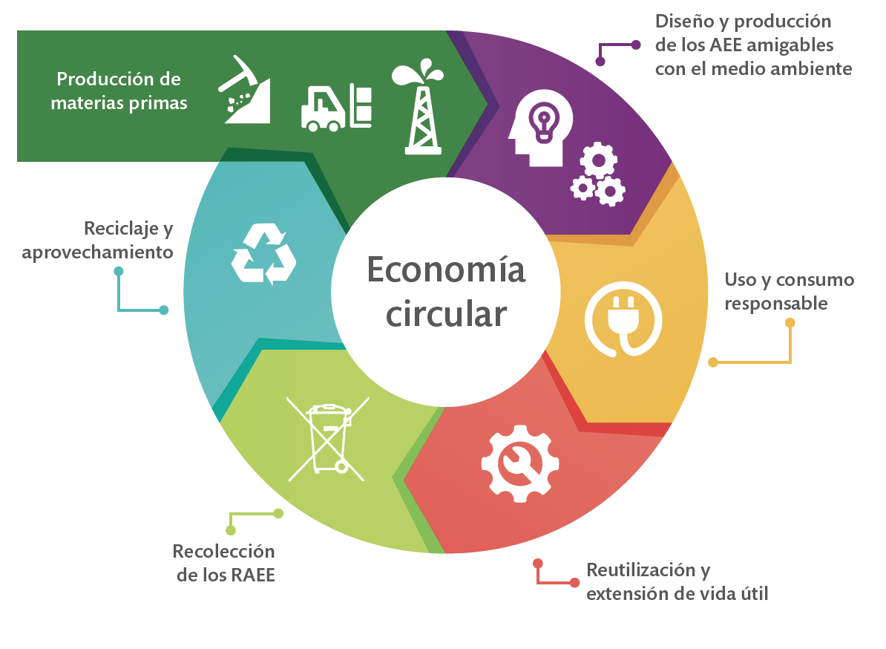
La política ambiental: relacionada con la dirección pública o privada de los asuntos ambientales internacionales, regionales, nacionales y locales. - Decreto 000857 de 13 de Julio de 2017 "Por el cual se formula el programa de Gestión Integral de Residuos de Aparatos Eléctricos y Electrónicos -RAEE- en el Departamento Norte de Santander”

Slide 20
EJEMPLOS DE COMPONENTES CON SUSTANCIAS PELIGROSAS
Condensadores grandes
Componentes con mercurio.
Metales pesados (plomo - TCI, arsénico - pantallas , cromo – discos duros, Níquel - Baterías
Tarjetas de circuito impreso (TCI).
Baterías de respaldo
Fuente de consulta: Lineamientos técnicos para el manejo de residuos de aparatos eléctricos y electrónicos- - Guía Reducida

Slide 21
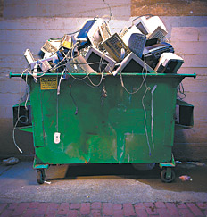
Gestión misional y de Gobierno (MinTic):
Impacto Tecnología Medio Ambiente
Contribuir a la sostenibilidad ambiental con la prevención y mitigación de impactos negativos de las TIC a través de:
La gestión de donaciones de terminales obsoletos; la retoma de los mismos cuando terminan su ciclo de vida útil en las sedes educativa.
El procesamiento o “demanufactura” de las terminales obsoletas es decir, desensamble, separación, recuperación y limpieza.
La venta a la industria de corrientes limpias resultantes del proceso de “demanufactura”. La recuperación de componentes electrónicos y mecánicos para fabricar laboratorios de robótica educativa.
El incremento de la concientización social, a través de la generación y difusión de documentos de política de manejo racional de los residuos electrónicos

